Slide 1
第八章
元件库操作

Slide 2
主要内容
8.1 元件库介绍
8.2 元件原理图库编辑环境
8.3 创建元件的原理图模型
8.4 元件PCB封装库编辑环境
8.5 创建元件的PCB封装模型

Slide 3
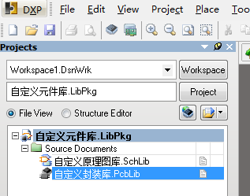
8.1 元件库介绍
基本步骤:
1. *.IntLib;
2. *.SchLib; 3. *.PcbLib
新建元件库文件；
添加新的原理图元件；
绘制原理图元件；
原理图元件属性编辑；
绘制元件的PCB封装；
元件检查与报表生成；
产生集成元件库；
File→New→Project→Integrated Library
File→New→Library→Schematic Library
File→New→Library→PCB Library

Slide 4
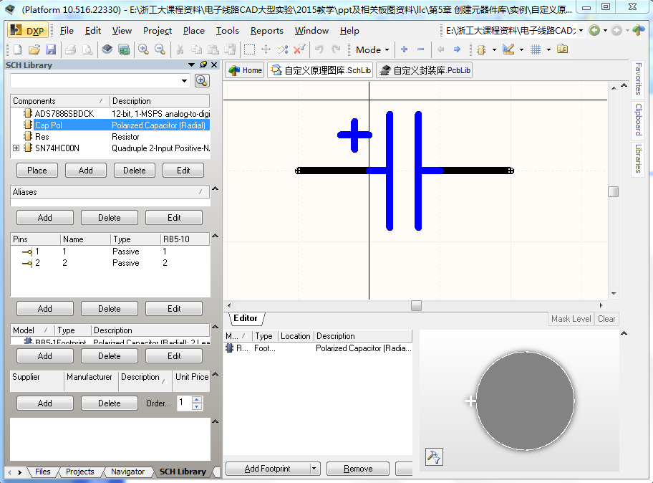
8.2 元件库原理图编辑环境
元件列表区
编辑区
元件引脚编辑区
元件模型预览
元件模型区

Slide 5
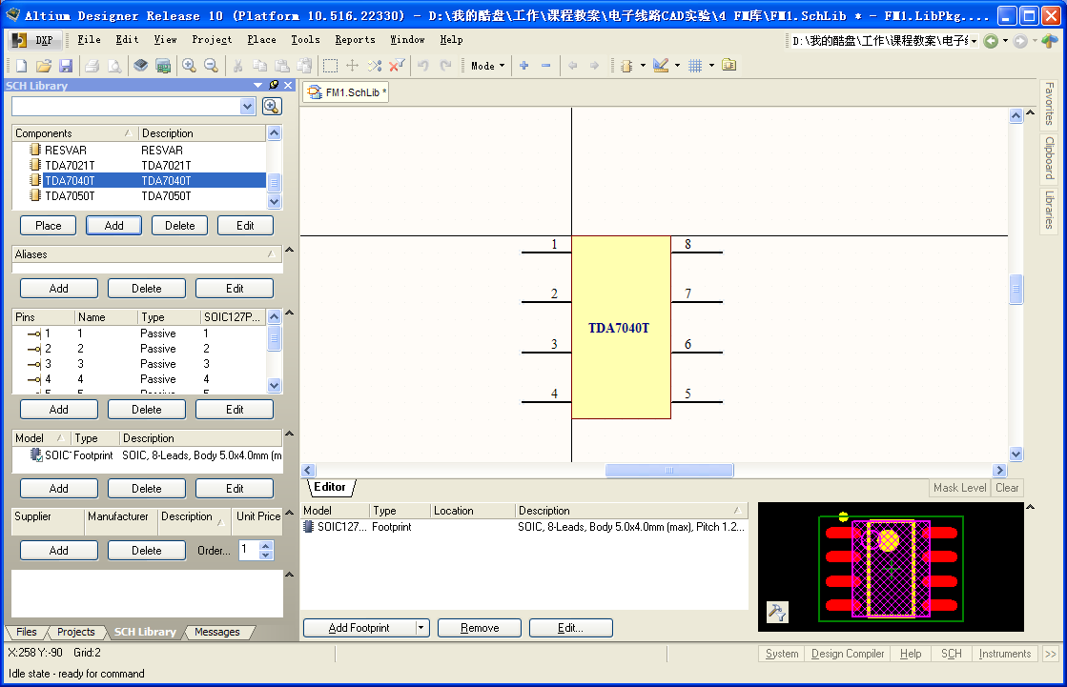
原理图库文件编辑器
编辑区
SCH库面板
模型预览
元件模型区

Slide 6
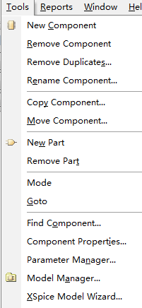
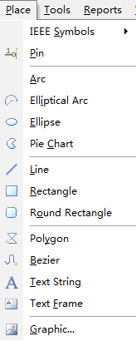
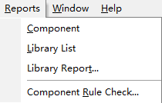
8.3 创建元件的原理图模型

Slide 7
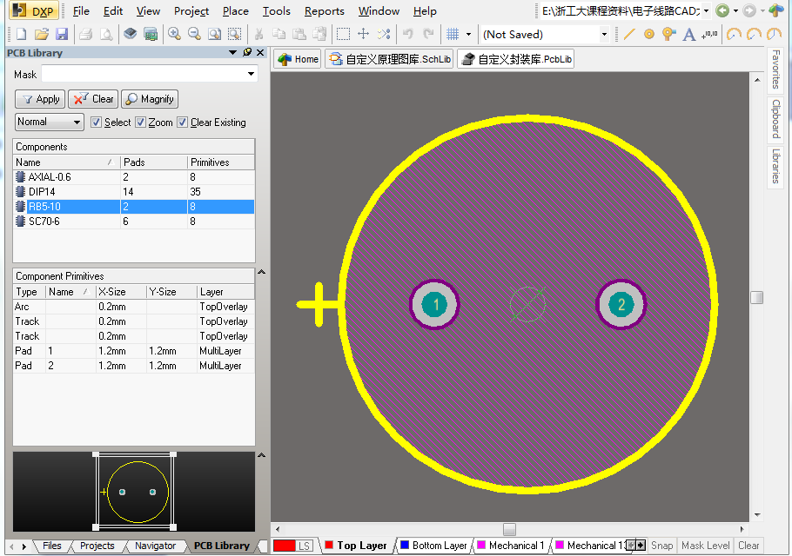
8.4 元件PCB封装库编辑环境
编辑区
封装列表区
焊盘走线等明细区
封装预览区

Slide 8
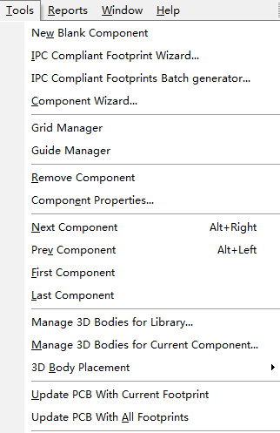
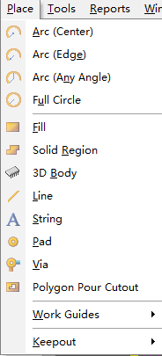
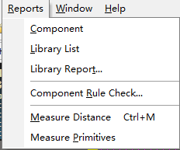
8.5 创建元件的PCB封装模型
手工绘制或
通过向导

Slide 9
8.5 创建元件的PCB封装模型
利用IPC元件封装向导
  Tools——IPC Compliant Footprint Wizard...
利用元件封装向导
  Tools——Compontent Wizard...
手工绘制

Slide 10
上机任务
参见下面的文件：
自画元件的实物图及PCB库参考尺寸.doc
要求：
自己画出相应的原理图库和PCB库；
通过component rule check；

